Slide 1
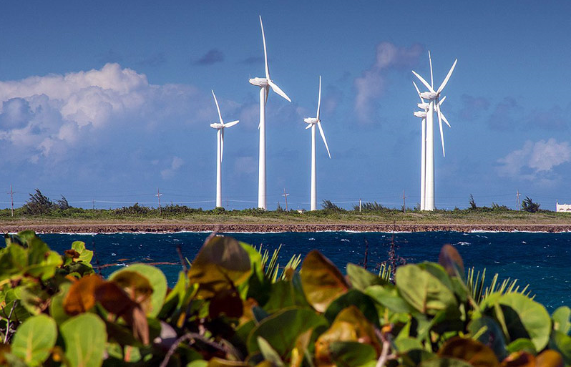


Pronostico numérico a corto plazo de la rapidez del viento para los parques eólicos de Gibara I y II
I Simposio de Gestión Ambiental para el Desarrollo Sostenible
Autores:
Alfredo Roque Rodríguez, Adrián Ferrer Hernández, Maibys Sierra Lorenzo, Israel Borrajero Montejo
Centro de Física de la Atmosfera (CFA)
Instituto de Meteorología (INSMET)
Mayo 2023

Slide 2

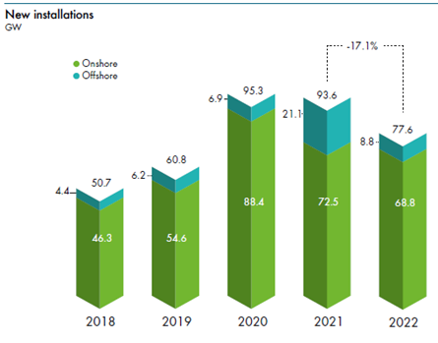
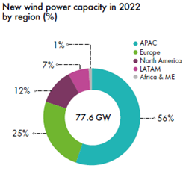
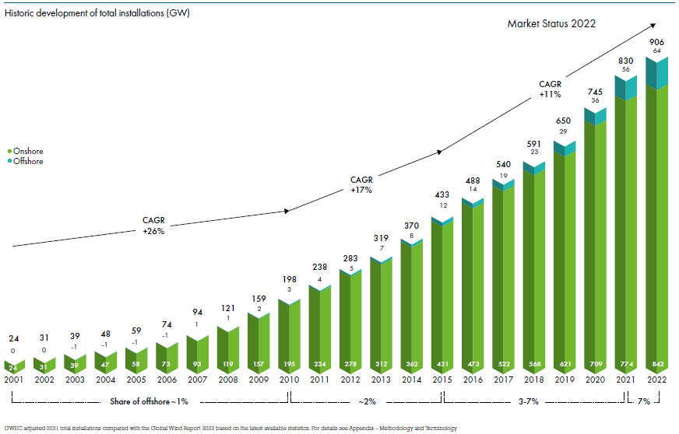
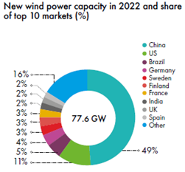
Introducción

Slide 3
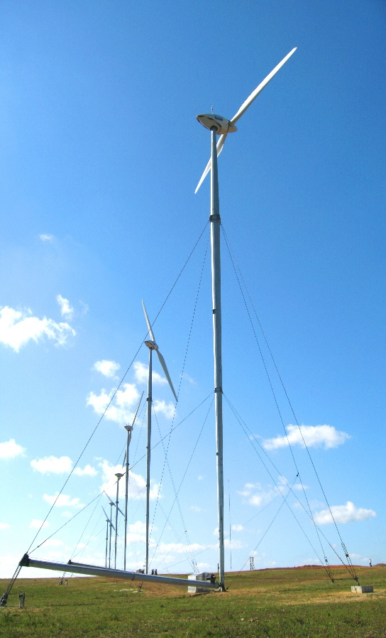
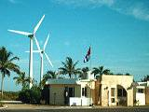
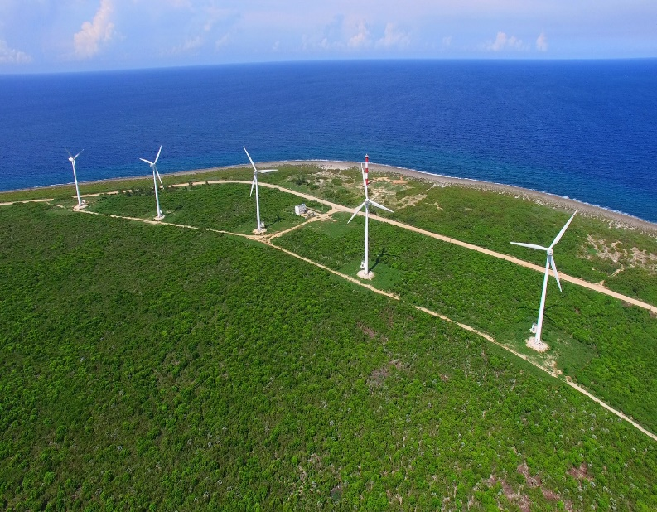
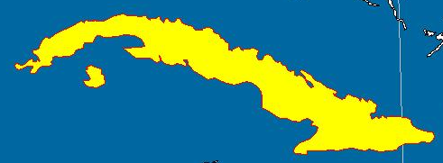
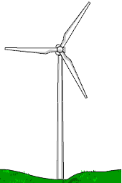
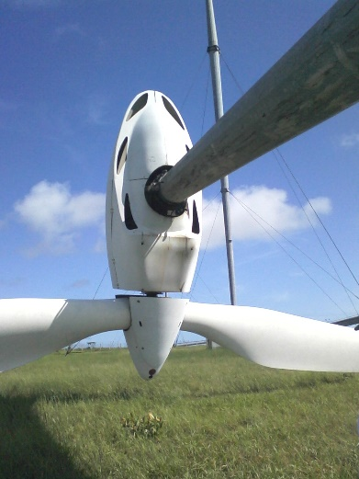
Introducción
Parques eólicos instalados en Cuba
Introducción
Introducción
PROVINCIA | LUGAR | No. DE AG | POT. (KW) | POT. INSTALADA (KW)
CIEGO DE ÁVILA | TURIGUANO | 2 | 225 | 450
HOLGUÍN | GIBARA I | 6 | 850 | 5100
HOLGUÍN | GIBARA II | 6 | 750 | 4500
ISLA DE LA JUVENTUD | LOS CANARREOS | 6 | 275 | 1650
TOTAL |  | 20 |  | 11700

Slide 4
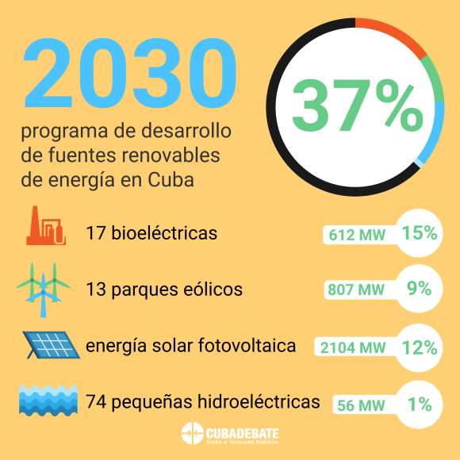
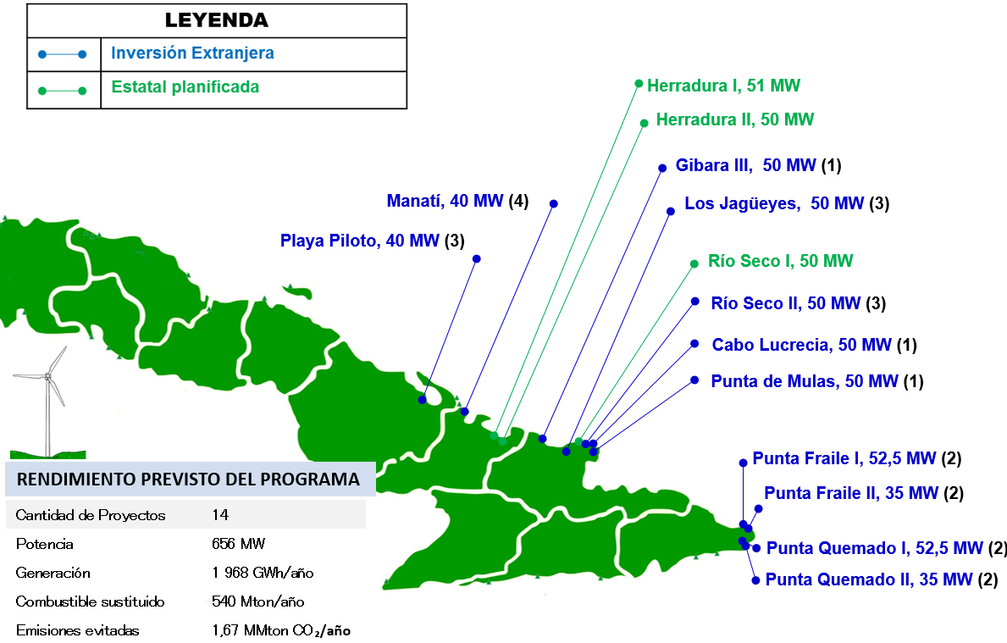
Introducción
Proyección hasta el 2030

Slide 5
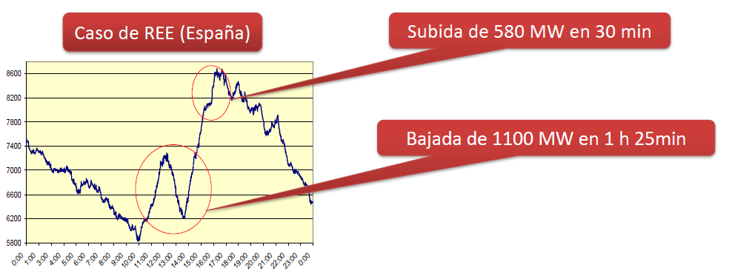
Por qué un pronóstico de viento?
Debido a su enorme variabilidad e imprevisibilidad, para poder llevar a cabo una integración a gran escala de la energía eólica en el sistema eléctrico, es preciso disponer de herramientas avanzadas que posibiliten la realización de pronósticos fiables del recurso eólico con suficiente antelación.
Fluctuaciones del viento no pronosticadas incrementan las reservas para la entrada al sistema de unidades de generación ante la caída abrupta del viento, aumentando considerablemente los costos de producción.
Lo eventos no pronosticados de subidas y caídas abruptas del viento pueden afectar la fiabilidad del sistema eléctrico.
Los pronósticos de vientos resultan ser esenciales para el manejo efectivo de la red eléctrica cuando la penetración Eólica supera el 5 %.
Cómo se mide el ¨skill¨ del pronostico?
Los más utilizados son el error medio absoluto (EMA) y la raíz del error cuadrático medio (RMSE)

Slide 6
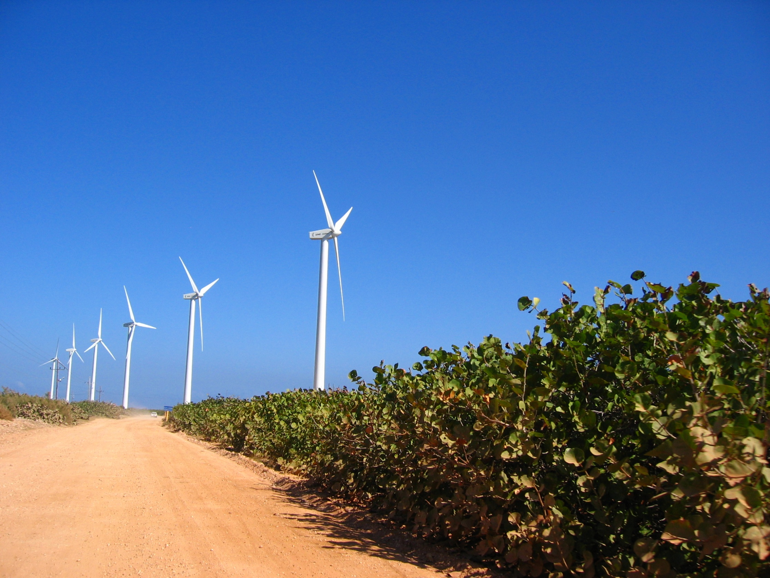
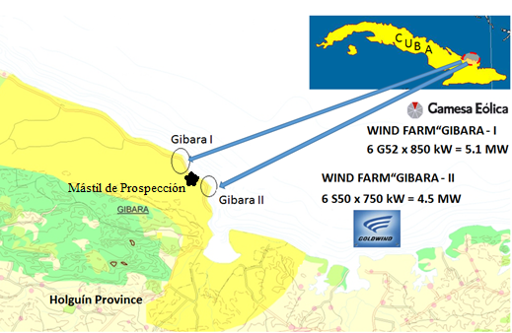
Materiales y Métodos
Zona de estudio
La zona de estudio se ubica en el municipio Gibara en la provincia de Holguín, Cuba, donde se ha prospectado este recurso eólico, para su utilización en la producción de electricidad a gran escala. En la misma, puede apreciarse la ubicación de los parques eólicos, así como sus características principales.

Slide 7
Materiales y Métodos
Para la realización de este trabajo, se utilizaron los datos de viento proporcionados por el anemómetro ubicado en las góndolas de los aerogeneradores, cuya altura se ubica en Gibara I a 55 m (APEGI) y en Gibara II a 50 m (APEGII). Se utilizaron los valores promedios horarios de la rapidez del viento a esas alturas durante el período enero – julio del 2014, período en el cual los dos parques tenían funcionando sus 6 aerogeneradores. De igual manera se procedió con los datos del nivel de 50m del mástil de Los Cocos en igual período M2014.

Slide 8
Materiales y Métodos
Modelo Numérico Weather Research Forecasting (WRF).
En este trabajo se empleó como modelo numérico de pronóstico del tiempo el Weather Research & Forecasting (WRF)

Slide 9
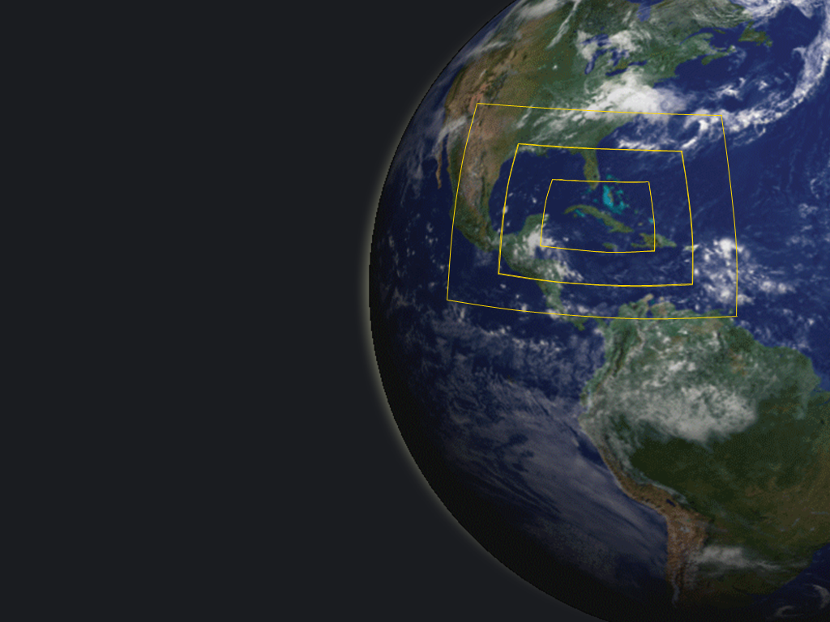
Qué es el modelo WRF?
Weather Research and Forecasting Model
WRF constituye el Estado del Arte del Sistema de Modelación Atmosférico. Fue diseñado tanto para investigaciones meteorológicas como para la predicción numérica del tiempo. WRF sobresale en un amplio rango de aplicaciones en diferentes escalas que van desde decenas de metros hasta miles de kilómetros.
Sitio web: http://www2.mmm.ucar.edu/wrf/users/
Abril, 2019
Notes:
03/27/17
9

Slide 10
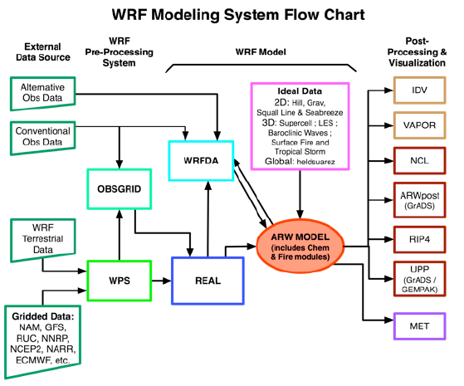
Weather Research and Forecasting Model
Este sistema de modelación tiene dos núcleos dinámicos el NNM y el
ARW(Advanced Research WRF). Por lo que nos refeririremos siempre
como WRF-ARW, y que actualmente va por su versión 4.4.2
En la figura se muestran las componentes del WRF y como se comunican entre si
Los módulos más importantes son el
Sistema de Preprocesamiento o Preprocessing System(WPS), el modulo de asimilacion de datos WRFDA
y el modulo que resuelve numéricamente las ecuaciones que modelan la atmosfera, el ARW-solver
Abril, 2019
Notes:
03/27/17
10

Slide 11
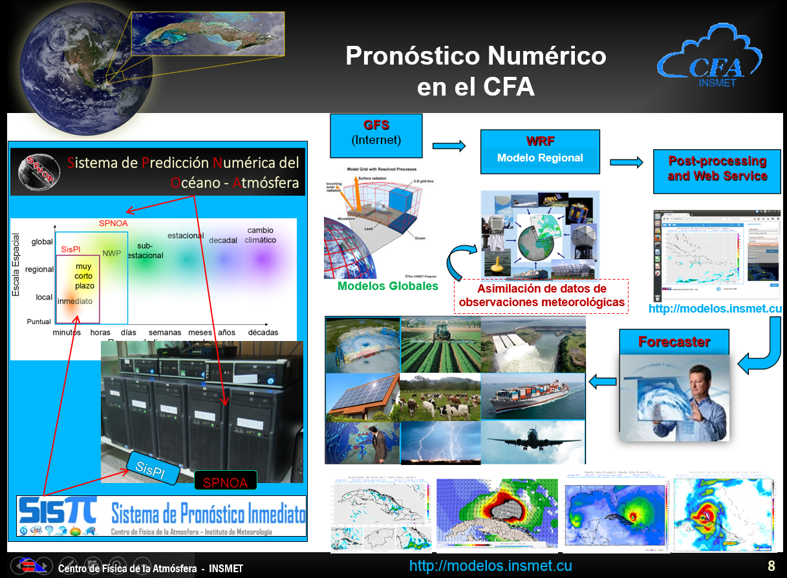
Notes:
03/27/17
11

Slide 12

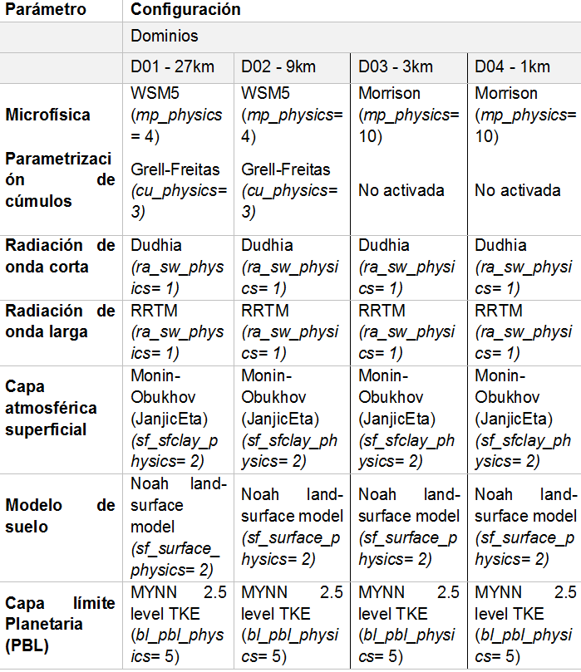
Materiales y Métodos
Modelo Numérico Weather Research Forecasting (WRF). Parametrizaciones físicas empleadas.

Slide 13
Materiales y Métodos
Modelo Numérico Weather Research Forecasting (WRF).
Con las salidas del modelo WRF se utilizó el método de interpolación lineal para extraer los valores de las variables de interés para las coordenadas de los aerogeneradores de los parques eólicos de Gibara I y II. La inicialización del modelo WRF se realiza de manera operativa con los datos de análisis cada 6 horas como condiciones de frontera (horarios sinópticos de las 0000, 0600, 1200 y 1800 UTC) del modelo GFS para los meses de enero – julio 2014. El rango de pronóstico de la rapidez del viento se estableció hasta 24 horas, atendiendo a los requerimientos del Despacho Nacional de Carga (DNC) de la Unión Eléctrica de Cuba (UNE).

Slide 14
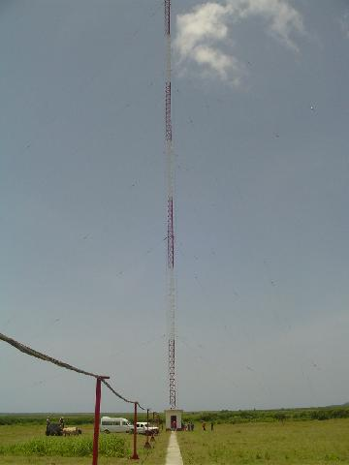

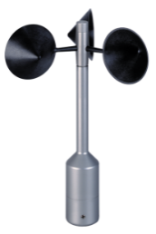
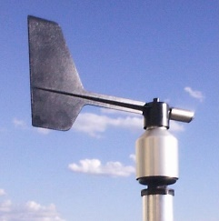
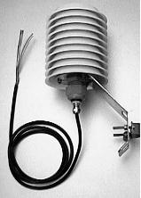

Materiales y Métodos
Extrapolación de la rapidez del viento a la altura del buje
Mástil de medición
100m
V, D, T, H
50m
V
30m
V
10m
V, D, T, H, P
donde k es la constante de von Karman y Zo es el parámetro de rugosidad que toma diferentes valores en función del tipo y estructura del suelo.

Slide 15
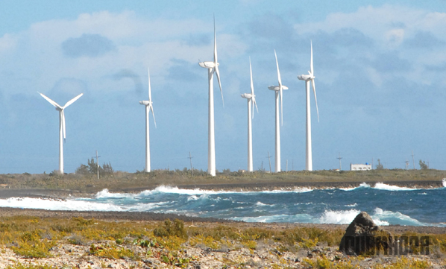


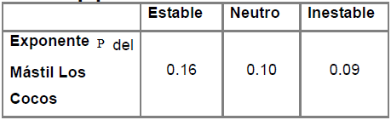
Extrapolación de la rapidez del viento a la altura del buje

Slide 16



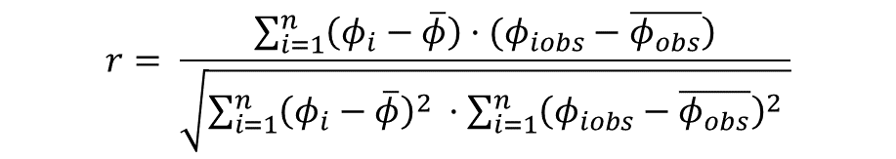
MATERIALES Y MÉTODOS
Estadígrafos
Error Medio Absoluto
BIAS
Raíz del error cuadrático
medio (RMSE)
Coeficiente de Correlación de
Pearson

Slide 17
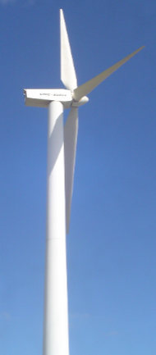
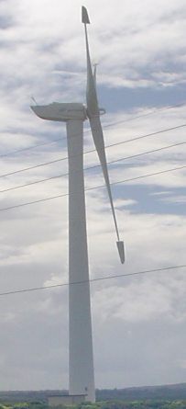
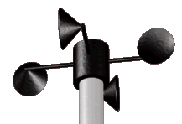
Discusión de los Resultados
PEG1
Mástil de
prospección
Marcha diaria de la rapidez del viento en APEGI y APEGII durante el período enero – julio 2014 y Mástil de prospección en enero – julio M2014.
PEG2

Slide 18
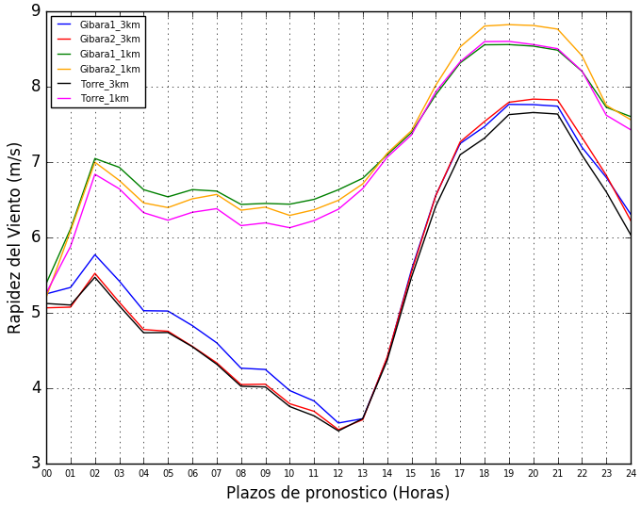
Discusión de los Resultados
Pronostico de rapidez del viento para los parques eólicos
Spin -up

Slide 19
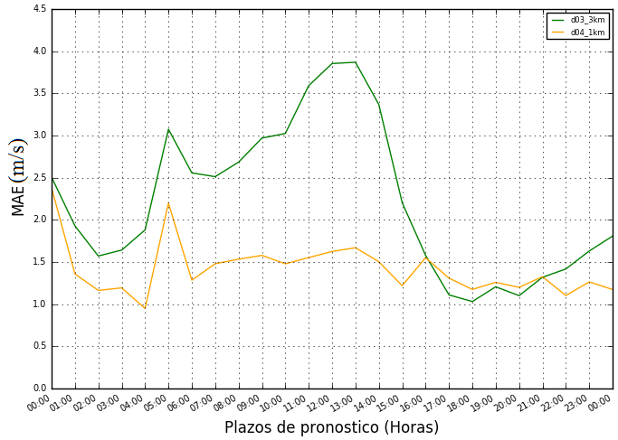
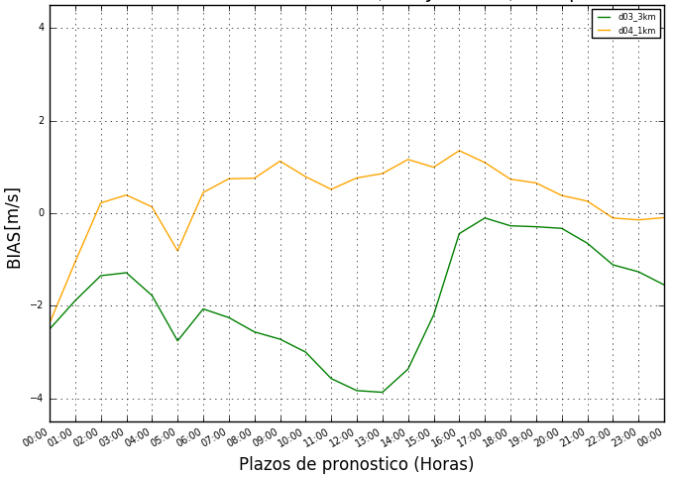
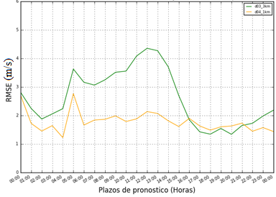
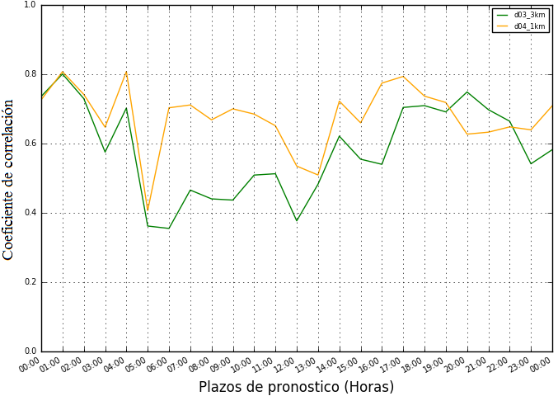

Discusión de los Resultados – Pronóstico Rapidez del viento
PEGI
EMA
BIAS
RMSE
R

Slide 20
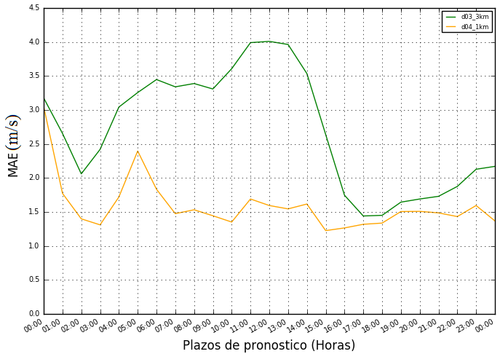
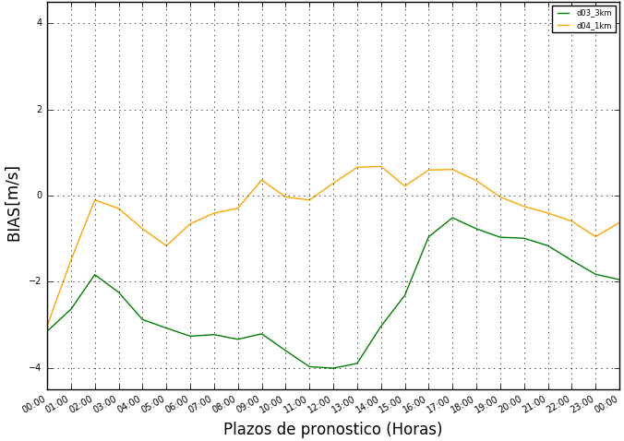
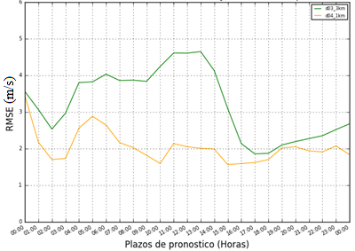
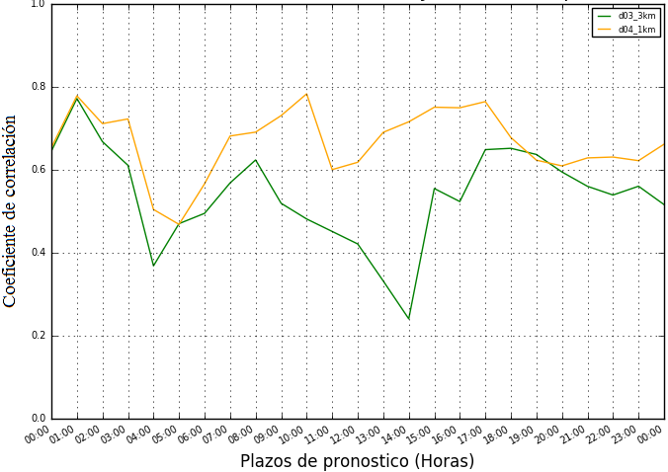
Discusión de los Resultados – Pronóstico Rapidez del viento
PEGII
EMA
BIAS
RMSE
R

Slide 21
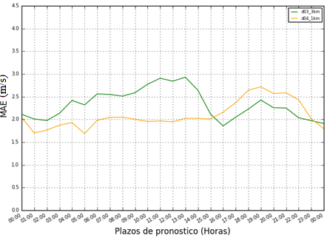
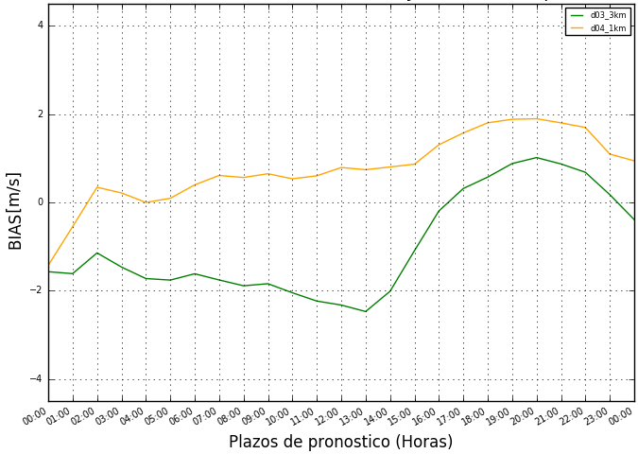
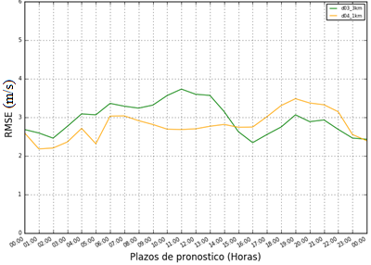
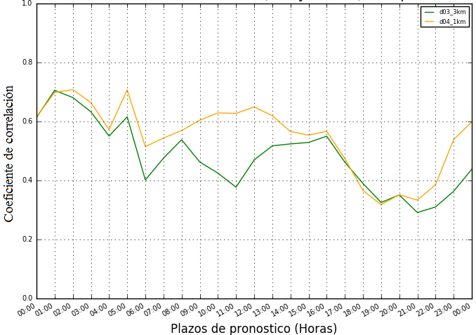
Discusión de los Resultados – Pronóstico Rapidez del viento
Mástil
Los Cocos
EMA
BIAS
RMSE
R

Slide 22
CONCLUSIONES
Los pronósticos de rapidez del viento para los parques eólicos Gibara I y II y el mástil de Los Cocos mostraron los mejores resultados estadísticos para el dominio de 1km con respecto al de 3km en la mayoría de los plazos de pronósticos, independientemente de la muestra de datos utilizados. Esto queda demostrado por los valores dados por los estadígrafos empleados (MAE, RMSE, BIAS y R), lo que confirma lo encontrado por estudios internacionales en cuanto a la disminución del error de pronóstico con el aumento de la resolución del modelo.
Los valores del error medio absoluto (MAE) estuvieron alrededor de 1.5 m/s en casi todos los plazos de pronósticos en el caso de los parques eólicos y alrededor de los 2 m/s en el caso del mástil de prospección, en todos los casos para el dominio de 1km, siendo superiores para el dominio de 3km. El RMSE mostró un comportamiento similar.
El análisis del BIAS dejó ver la tendencia del modelo WRF a sobrestimar los valores de rapidez del viento en el dominio de 1 km, siendo esto más apreciable para el PEGI y el mástil de Los Cocos. Para el dominio de 3 km, la tendencia es a subestimar la rapidez del viento hasta las 16 horas de pronóstico, momento a partir del cual disminuye el sesgo hasta valores cercanos a cero.
El coeficiente de correlación de Pearson (R), mostró valores entre 0.6 y 0.8 en la mayoría de los plazos de pronósticos para los dos parques eólicos en el dominio de 1km, correspondiendo esto a los menores errores del MAE y RMSE. Para el caso del dominio de 3km, los valores fueron inferiores en la generalidad de los plazos de pronósticos. Para el caso del Mástil de Los Cocos, aunque los valores en el dominio de 1km fueron mejores que el de 3km, fueron inferiores a lo encontrado para los parques eólicos.
Aunque no se describe en el trabajo, el costo computacional del aumento de la resolución es alto, pero los resultados demuestran que es necesaria su implementación operativa para obtener mejores pronósticos.

Slide 23

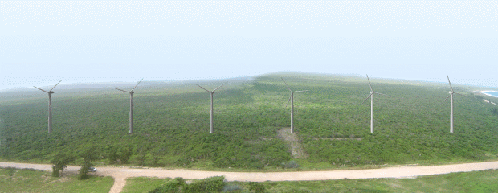
MUCHAS GRACIAS
Pronostico numérico a corto plazo de la rapidez del viento para los parques eólicos de Gibara I y II
Contacto: alfredo.roque@Insmet.cu alfroquerodriguez@gmail.com

